Slide 1

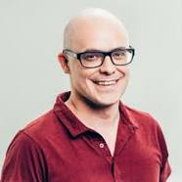
HUMOR IN NEDERLAND EN BELGIË
Satire op TV
Cabaret

Slide 2
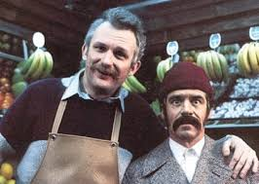
Van Kooten en De Bie (1974-1998)
Kees van Kooten en Wim de Bie
typetjes uit alle lagen van de bevolking: perfect geїntegreerde Turk, alcoholist, junkie, burgemeester/wethouder, academicus (Oost-Europadeskundige), De Vieze Man
politiek (extreem-rechts, overambitieuze politici, vakbondsmensen) en burgerlijkheid worden gepersifleerd
maatschappijkritisch
Haags accent

Slide 3
INVLOED OP DE TAAL
Veel nieuwe woorden in de Nederlandse taal opgenomen
stoned als een garnaal (1975)
regelneef/geilneef (1977)
doemdenken (1980)
oudere jongere (1985)
De Vieze Man
https://youtu.be/Gs5HbAOP_2U

Slide 4
Urbanus van Anus (1974-nu)
absurd, volks, subversief, anarchistisch en soms populistisch.
Bakske vol met stro (1979): liedjes, cabaret
Films: Hector en Koko Flanel (jaren 90)
Stripfiguur, succesvolle stripreeks
gebruik van tussentaal in Vlaanderen deed toenemen. Merk op dat er in al zijn liedjes tussentaal voorkomt.

Slide 5
Tussentaal - Urbanus
Bakske vol met stro
Madammen met een bontjas
Heel lang geleden voor de allereerste keer
Dat had ge moeten zien, 't was verschrikkelijk slecht weer
Lag Hij daar te bibberen in een kouwe koeienstal
In een kribbeke met een os en een ezel, dat was al
Maar boven in de lucht kon je een sterreke zien staan
Dat alsmaar zat te fonkelen, d'er hing een wegwijzertje aan
En 't heeft niet lang geduurd of dat was daar volle bak
Het krioelde van de herders met een dikke wolle frak
Jezeke is geboren, Halleluja halloo
Jezeke is geboren in een bakske vol met stro
Nee, ik hou nie van madammen met nen bontjas
Madammen met nen bontjas zijn gemeen
'k Moet nie hebbe van madammen met nen bontjas
Tegen madammen met nen bontjas zeg ik neen
Ik denk dat ik het jullie nu wel kan vertellen
Ik ga een zaak beginnen in madammevellen
'k Ga ze vangen op de Avenue Louise
Op banketten, paardenrennen en deftige recepties

Slide 6
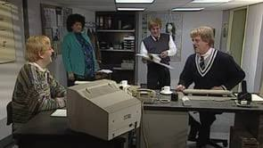
JISKEFET (1990-2005)
Herman Koch, Michiel Romeyn, Kees Prins
absurdistisch (Monty Python)
parodieën/persiflages
-Emergendizer (Amazing Discoveries)
-Multilul (reclamewereld)
-De Lullo’s (corpsballen)
-Debiteuren Crediteuren (kantoorleven/burgerlijkheid)

Slide 7
INVLOED OP DE TAAL
veel frases overgenomen door het grote publiek
“He lullo, heb je nog geneukt?” (studenten)
“Goeiesmorgens!” (kantoor)
“Ik stond vanochtend op de tramhalte te wachten” (kantoor)
Lullo’s
https://youtu.be/fHynplBHL64

Slide 8
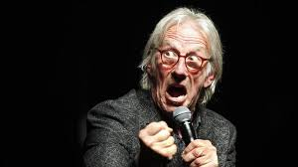
Cabaret
conférence
onemanshow
liedjes/muziek
thematisch
politiek
geëngageerd
fysiek
absurd

Slide 9
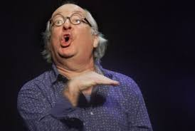
YOUP VAN ’T HEK (1954)
maatschappijkritisch, kritiek op burgerlijkheid, verlies van idealen, nostalgie, situatie in Nederland
rode draad door voorstelling/verhaal
tragi-komisch
grote invloed > Buckler, T-Mobile
oudejaarsconference

Slide 10
RECENSIES
“Dat zorgt in Licht voor een groot aantal onbedaarlijk geestige uitvallen richting eigentijdse waanzin als mannen in fluorescerende hesjes, papadagen, cursussen voor bejaarde dames, 'mensenmensen' en het blije begraven.”
“Tijdens "Licht" passeren de klassieke thema’s van Van ‘t Hek: de idealen, de honger naar (be)leven, de liefde en haar gebreken, de gekke momenten, onvoorwaardelijk ademen en doen, maar ook de pijn van het zijn, de klappen van de ontgoocheling, de grijsheid van de meeste mensen.”
Buckler
https://youtu.be/miDSDyLN_88

Slide 11
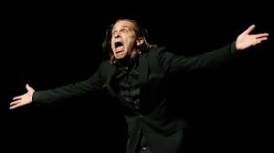
HANS TEEUWEN (1967)
(Budel, Noord-Brabant)
Eerste programma als cabaretier in 1994
Was goede vriend Theo van Gogh
Strijder voor het vrije woord/vrijheid van meningsuiting (Van Gogh, Charlie Hebdo, Böhmermann/Erdogan, Mohammed-cartoons)
Door angst versterk je het terrorisme
Geen moraal/absurd/shockerend geen rode draad
Jazzliefhebber en -musicus

Slide 12
RECENSIES/CITATEN
“In de jaren negentig was Hans Teeuwen een sensatie. Wat hij maakte leek in niets op het anekdotische cabaret van de cabaretiers en stand-up-comedians van zijn generatie, en ook niet op het klassiek geëngageerde cabaret van Youp van ’t Hek en Freek de Jonge. Met zijn vervreemdende verhalen vol seks en geweld doorbrak hij taboes en schokte hij het publiek.”
“Zolang die hele religie iets is waar wij zelfs niet aan durven te komen dan zal [die terrorist] nooit het tegengeluid horen en zal iemand dus tot zo een waanzinnige daad kunnen komen”
“Er is niet één krant die nog Mohammedcartoons publiceert”, zei Teeuwen. “Terwijl dat een van de spannendste onderwerpen zou moeten zijn voor cabaretiers en satirici, maar je kan er voor doodgeschoten worden en dat is ook al gebeurd. Meer dan eens. De schrik zit er goed in.”
Eerlijk
https://youtu.be/UgC0rH9N3Vs

Slide 13
Philippe Geubels - Cabaret
Bekend uit Comedy Casino –tweede na Xander De Rycke
Geen diploma secundair onderwijs -> rekkenvuller uit de Colruyt, leert via collega Hans Teeuwen kennen (inspiratiebron)
Comedy Casino bracht op Canvas tussen 2005 en 2009 een programma uit, waar ongeveer een tiental bekende komieken uit voortkwamen, die nog steeds populair zijn, bvb: Michael van Peel, die na Geert Hoste de bekendste oudejaarscabaratier is.
Invloed tvprogramma De Wereld draait door – bekend in NL
Ziggodome.
Bekend om zijn nasale stem, traag spreken
Recent Televisieprogramma: omgaan met taboes
https://www.youtube.com/watch?v=aAST-BCG1ms
https://www.vrt.be/vrtnws/nl/2018/01/19/mag-je-lachen-met-andermans-leed--philippe-geubels-doorbreekt-ee/

Slide 14
Seksisme en humor? De Slimste mens
In de woorden van televisiefiguur Annemie Struyf: ‘Ik ben vele jaren jurylid geweest in ‘De slimste mens ter wereld’. Heel eerlijk: dát seksisme is meteen ook de reden waarom ik niet meer in de jury wil zitten’, aldus Struyf in De Zondag.
‘Ik zeg dat met de glimlach, want ik heb dat al die tijd graag gedaan, maar nu heb ik er geen zin meer in om bijna een uur lang seksistische opmerkingen over mij heen te krijgen’, vervolgt ze. ‘Ik was daar, net zoals vele andere vrouwen, vaak de schietschijf van dat soort grappen. Misschien zou het wel helpen als andere vrouwen ook zouden zeggen: “Sorry, ik wil geen schietschijf meer zijn”.’

Slide 15
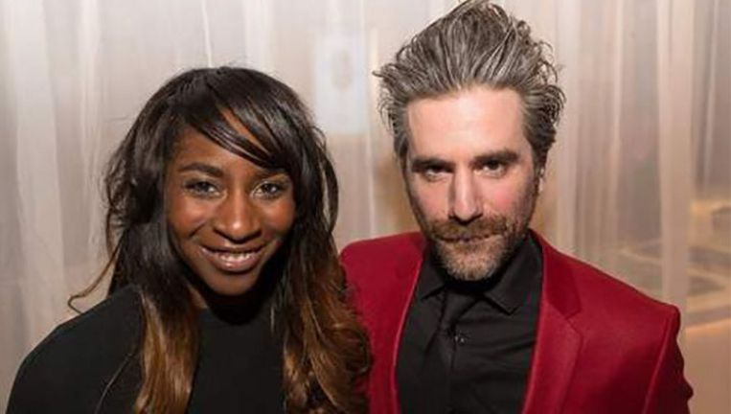
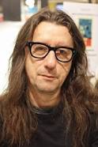
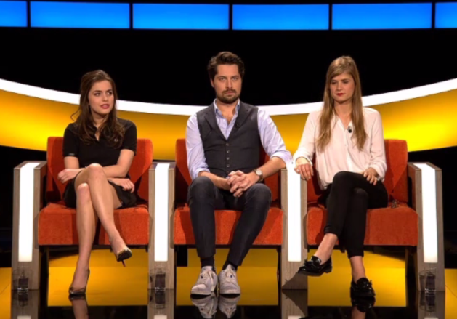

Slide 16
Herman Brusselmans en Jeroom
Schrijver, expliciete humor, ook in zijn columns in het tijdschrift HUMO en zijn romans
https://www.youtube.com/watch?v=FjmABAD8DS4 (tot 4:00 of 5:00)
Tekenaar Jeroom staat er ook voor bekend om expliciete humor te tekenen, zoals Ridder Bauknecht, Jos het Debiele ei, het vrolijke dierenbos en vele anderen.
https://www.jeroom-inc.com/nl-be/comics

Slide 17
Creatief met Kurk
https://youtu.be/Raicuc2I2rM

